Slide 1
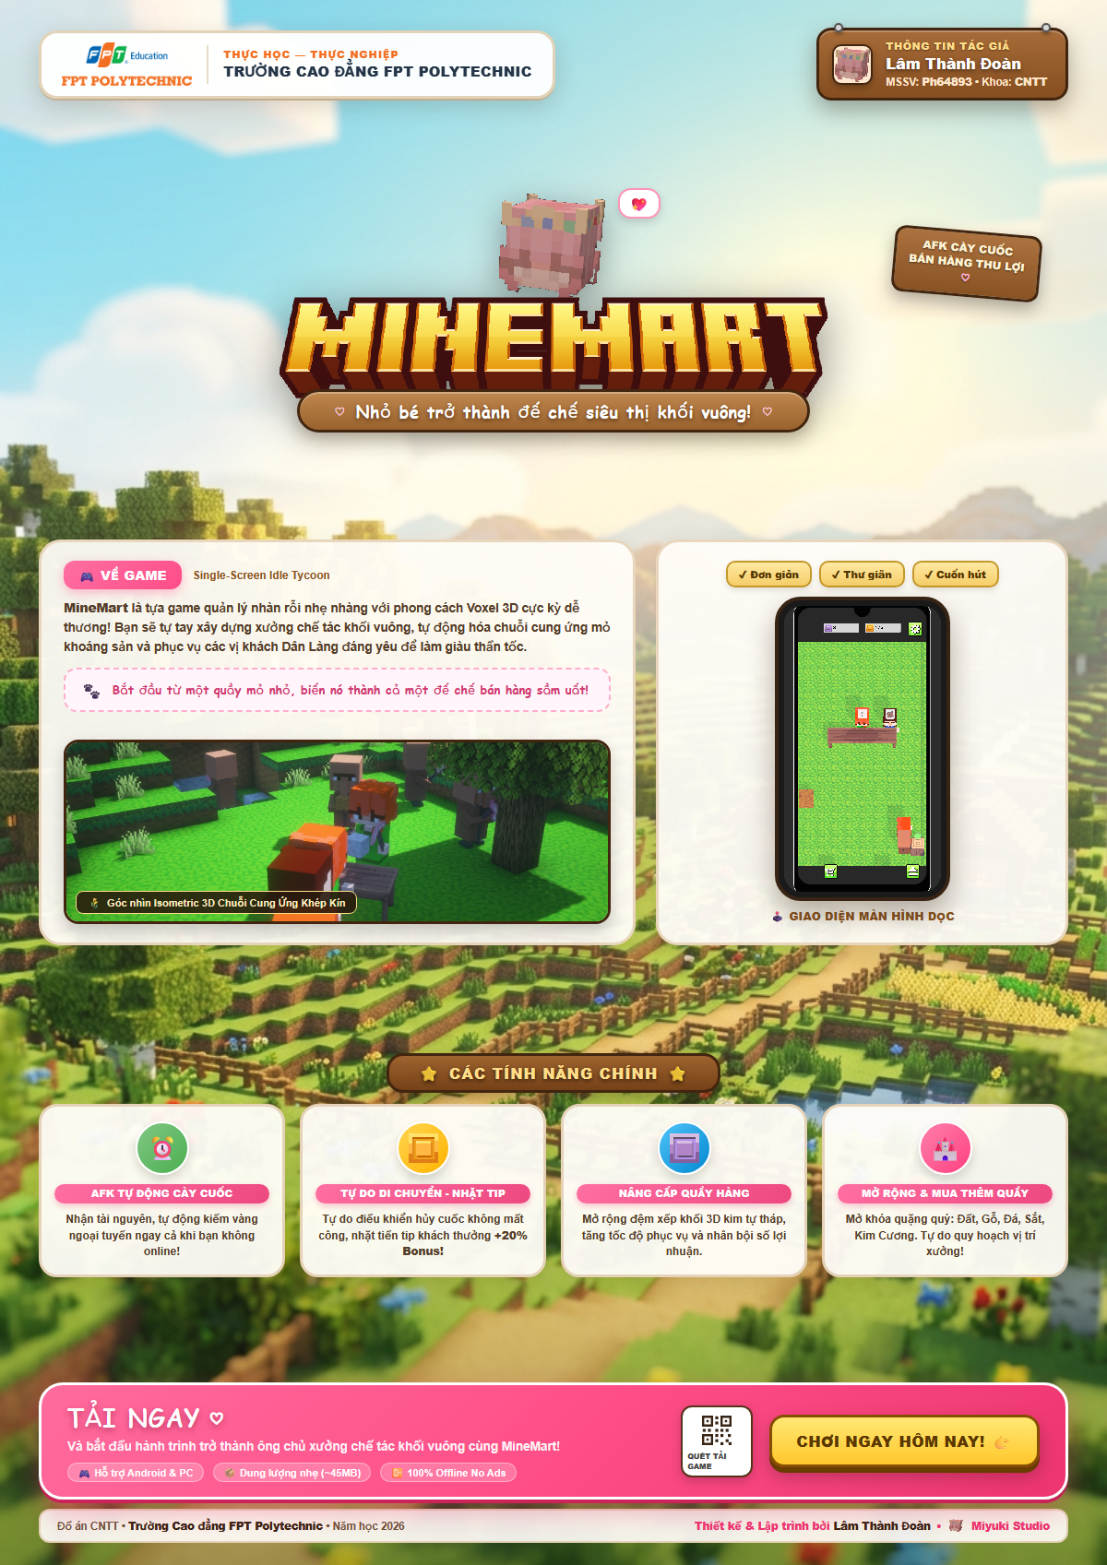

MINEMART
POCKET WORKSHOP
Single-Screen Arcade Idle Tycoon (Voxel 3D)
Tác giả: Lâm Tuyết Nhi (Miyuki)
Vai trò: Trưởng nhóm / 3D Voxel Artist & Unity Developer
Đơn vị đào tạo: Cao đẳng FPT Polytechnic

Slide 2
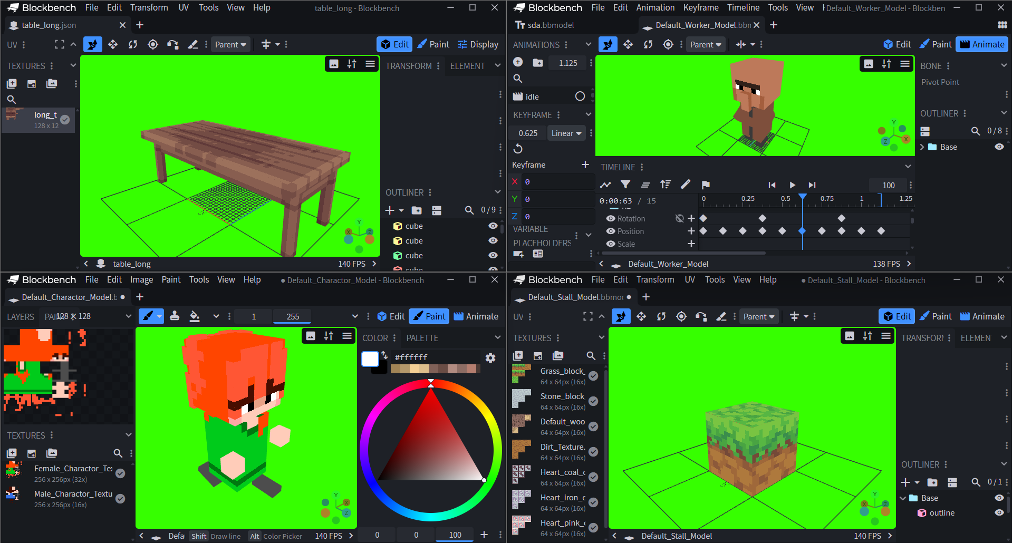
NGUỒN CẢM HƯNG & THẾ MẠNH THỰC THI
Triết lý 'Thực học - Thực nghiệp' hội tụ cùng năng lực chế tác 3D Voxel Handcrafted
100% 3D VOXEL HANDCRAFTED (BLOCKBENCH)
✦ Triết lý 'Thực học - Thực nghiệp'
Không dừng lại ở một đồ án làm để lấy điểm số, em dốc 100% sức lực để kiểm tra giới hạn năng lực thực tế của bản thân.
✦ Mục tiêu phát hành thực tế
Kiên định đưa trò chơi lên Store để đón nhận phản hồi công tâm từ người chơi và thị trường xã hội bên ngoài.
✦ Áp lực hóa động lực
Biến tinh thần học tập năng động của sinh viên Poly thành ngọn lửa chế tác một sản phẩm hoàn thiện chỉn chu.
✔ Tự tay dựng mô hình & vẽ texture pixel từ nhân vật, quầy mỏ tới bàn phục vụ.
✔ Tối ưu hóa Low-Poly chuẩn mobile, đảm bảo 60 FPS mượt mà không nóng máy.

Slide 3
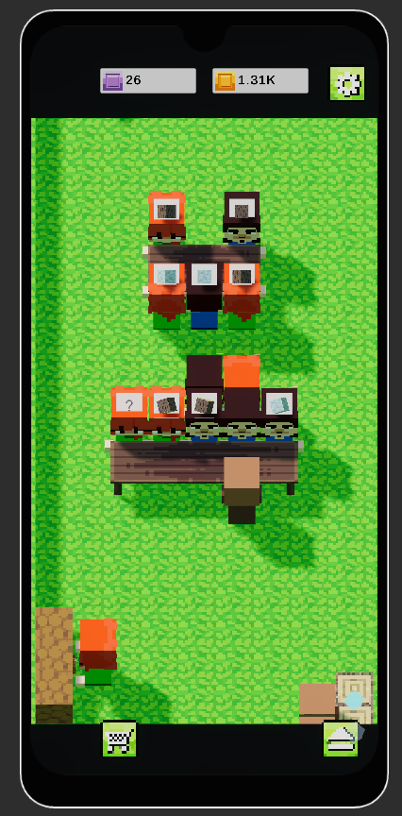
BẢN SẮC GAMEPLAY: HYBRID ARCADE IDLE
Trọn vẹn trên một màn hình dọc động — Cân bằng hoàn hảo giữa Can thiệp tay & Tự động hóa
1. MÀN HÌNH DỌC ĐỘNG (SINGLE-SCREEN 2.5D)
• Bao quát toàn bộ xưởng sản xuất: Trạm mỏ → Quầy phục vụ khách/bàn → Tiền Tip.
• Thao tác bằng 1 ngón tay, góc nhìn Isometric trực quan, không chuyển cảnh gây nhiễu.
2. CAN THIỆP TAY CÓ GIÁ TRỊ THẶNG DƯ (ACTIVE)
• Kéo cần Joystick: Tốc độ đào x2 lần, nhặt tiền Tip trên đĩa nhận thêm +20% tiền thưởng.
• Cơ chế nhấc quầy: Cho phép người chơi tự do di dời và tái quy hoạch không gian xưởng.
3. TỰ ĐỘNG HÓA THỎA MÃN (PURE-IDLE & AUTO-PILOT)
• Buông tay: Nhân vật tự hành làm việc cùng thợ mỏ với dáng đi lắc lư (waddling) cưng xỉu.
• Tự động tích lũy tài nguyên và lợi nhuận liên tục ngay cả khi người chơi rảnh tay.

Slide 4
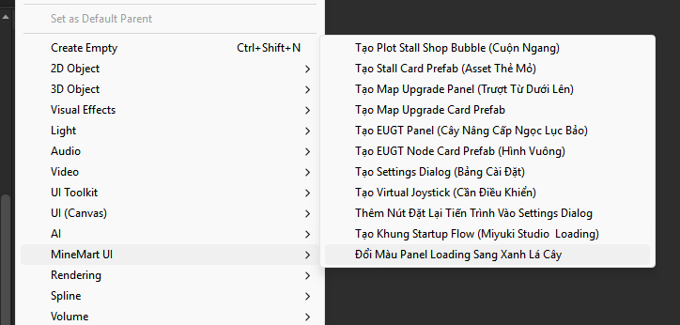
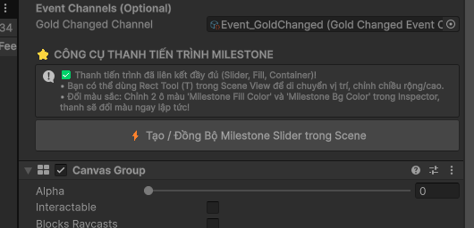
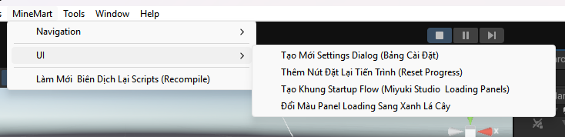
ỨNG DỤNG AI: TỰ ĐỘNG HÓA CÔNG CỤ PHÁT TRIỂN (TOOLING)
Xây dựng bộ công cụ Unity Editor chuyên biệt — Tự động hóa quy trình, tăng tốc độ sản xuất game
1. TOP BAR MENU SYSTEM
Thanh công cụ MineMart > UI
2. HIERARCHY CONTEXT MENU
Menu chuột phải MineMart UI
3. CUSTOM INSPECTOR TOOLING
Công cụ Milestone Slider trực quan
• Tích hợp sẵn vào Top Menu của Unity Editor.
• 1-Click sinh toàn bộ Settings Dialog & Startup Flow.
• Tự động hóa nút Reset Progress & đổi màu Loading.
• Giảm 80% thời gian cấu hình UI thủ công.
• Menu chuột phải thông minh ngay trong Hierarchy.
• Tự sinh Prefab thẻ mỏ & Plot Stall Shop Bubble.
• Tạo cây nâng cấp Ngọc (EUGT) & Map Upgrade Panel.
• Chuẩn hóa cấu trúc Anchor & Canvas chuẩn xác.
• Nút bấm thông minh sinh Slider ngay trong Scene View.
• Tự động liên kết Slider, Fill Image & Container.
• Cho phép tùy chỉnh màu sắc & vị trí thời gian thực.
• Phát hiện và cảnh báo thiếu liên kết tự động.
💡 Dấu ấn AI: Tự động hóa bộ công cụ Editor • Tối ưu thuật toán điều phối FIFO O(1) • Tính toán chuyển động nhún nhảy Procedural Waddle

Slide 5

LỘ TRÌNH PHÁT HÀNH & TIỀM NĂNG THƯƠNG MẠI
Kế hoạch hành động cụ thể để đưa MineMart từ đồ án thành tựa game thương mại hoàn chỉnh
1. KIẾN TRÚC DATA-DRIVEN & EXPANSION
Tách toàn bộ chỉ số ra ScriptableObjects, dễ dàng mở rộng thêm các Biomes mới: Sa Mạc, Đảo Băng, Rừng Nhiệt Đới.
2. HỆ THỐNG TRANG BỊ & THÚ CƯNG
Bổ sung rương mở khóa cuốc mỏ gia tăng tốc độ đào và pet đồng hành hỗ trợ tăng tốc độ vận chuyển hàng.
MỤC TIÊU PHÁT HÀNH
Google Play Store & itch.io
Cảm ơn quý Thầy Cô đã lắng nghe!
3. MÔ HÌNH KIẾM TIỀN HYBRID CASUAL
• Rewarded Ads: Xem video x2 doanh thu 5 phút / gọi Siêu Thợ Mỏ.
• In-App Purchase: Gói No-Ads vĩnh viễn và Skin độc quyền (Chibi Voxel / Áo FPT Poly).

